Slide 1

AI기술 자연어 처리 전문가 양성 과정 6기 8회차
첫 번째 프로젝트. Yelp 식당 리뷰 데이터 를 활용한
문장 분류기 성능 개선
Team 2. GNLP
(Good Night after Last Project)
김도연, 양은지, 오희주, 이다원, 이지수, 전효택, 정명찬

Slide 2
CONTENTS
3. 진행 프로세스
5. 자체 평가 및 보완
1. 프로젝트 개요
2. 팀 구성 및 역할
4. 진행 결과

Slide 3
1. 프로젝트 개요
프로젝트 주제
Yelp 식당 리뷰 데이터 를 활용한 문장 분류기 성능 개선
Python(Colab, VScode)
Pytorch, Transformers, Wandb, Matplotlib
개발 환경
진행 프로세스
데이터 전처리 > 모델 선정 > Hyperparameter 최적화 > 앙상블 적용 성능 개선 > 최종 평가, 모델 활용
목표
성능 개선 : 98.1% (baseline code) > 99%

Slide 4
1. 프로젝트 개요
프로젝트 개요
프로젝트 구현 내용
2) 프로젝트 개발 환경
yelp dataset을 positive, negative으로 분류
Text classification task
Baseline code 기반으로 다양한 model, hyper parameter tuning, ensemble등 다양한 기법을 사용해서 Kaggle competition에서 최적의 성능(accuracy)을 낸다.
최종 정확도 99%로 버그만 해결한 코드의 정확도 98.1에서 0.9%의 성능향상을 이뤄냈다. 4개팀 중 1위와 0.1% 차이로 2위를 차지했다.
Colab Pro Plus 에서 GPU를 이용했다.
GIT으로 형상관리 및 팀원들과 원활한 코드 및 데이터 공유를 하였다.
Pytorch를 이용하여 Train, Evaluation, Test 코드를 작성했다.
Wandb를 활용하여 최적의 hyper parameter를 찾아냈다.
Matplotlib을 활용하여 iteration에 따른 loss, accuracy 변화를 보고 각 모델간 성능 비교를 하였다.
Pandas를 활용하여 csv파일을 입력받아 df의 여러 메소드를 활용하여 ensemble의 기법인 hard voting을 구현하였다.

Slide 5


팀장
김도연
2. 팀 구성 및 역할
진행 사항 총 정리
데이터 정제 및 정규화
서비스 시스템 설계, 서버 구축
이다원
오희주
Albert, roberta,distillbert 등 모델 학습, 성능 비교
앙상블 사용 성능 향상
시각화 코드 작성
GPT-2 모델 학습, 성능 평가
하이퍼 파라미터 최적화
이지수
정명찬
데이터 정제 및 정규화
데이터 증강 & 전처리 성과 검증
Electra , 등 모델 학습, 성능 비교
앙상블 사용 성능 향상
전효택
양은지
하이퍼파라미터 최적화
모델 종합, 비교
하이퍼파라미터 최적화
모델 종합, 비교

Slide 6
3. 진행 프로세스
프로젝트 총 개발기간 : 12/26(월) ~30(금) / 총 5일
12/26 (월) | 27 (화) | 28 (수) | 29 (목) | 30 (금)
1
사전 기획
- 목표 설정, 역할 분담, 버그 해결
2
- 데이터 정제, 정규화
- 데이터 증강
데이터 전처리
3
- Pretrained Model 선정
- 모델 학습, 평가
모델 선정, 학습
4
- 모델 종합, 비교
- 하이퍼파라미터 최적화
최적화(Wandb)
5
모델 활용
- 앙상블 적용 최종 평가, 서비스 시스템 설계
6
프로젝트 발표

Slide 7
4. 진행 결과
사전 기획
Baseline code 이해 (버그 수정)
2) 데이터 이해
Import requirements
Preprocess
Pretrained Model : bert-base-uncased
Finetuning (Training)
Testing
Testing 단계에서 model을 통과해서 output을 얻기전 collate_fn에서 shuffle하는 버그 발견. 순서가 바뀌지 않도록 수정했다.
영문 Yelp 식당 리뷰 데이터 셋이다.
Class : positive(1), negative(0)
sentiment.dev.0 : 0 class validation data(2000개)
sentiment.dev.1 : 1 class validation data(2000개)
sentiment.train.0 : 0 class train data(177218개)
sentiment.train.1 : 1 class train data(266041개)
test_no_label.csv : no label data for submission (2000개)
#sorted_indices = np.argsort([len(input_id) for input_id in input_ids])[::-1] #bug
sorted_indices = [i for i in range(len(input_ids))]

Slide 8

4. 진행 결과
데이터 전처리
Data Augmentation
2) TEXT 전처리 및 토큰화
Train, validation data에는 숫자를 나타내는데 사용되지만 test data에는 존재하지 않는 “_num_” 은 공백 대체
영어 외 특수문자는 공백 대체
데이터 클래스 불균형
Contextual Word Embeddings Augmenter 활용
예시 : Original: The quick brown fox jumps over the lazy dog .
Augmented Text:
1) the old quick brown fox instinctively jumps over for the lazy dog.
2) the quick young brown fox dog jumps over the remaining lazy dog.
Neg * 3 = 531654개
Pos * 2 = 532082개

Slide 9
4. 진행 결과
데이터 전처리
Data Augmentation
학습 시간이 너무 길어져 활용 어려움
부분적 적용(불균형 해소)
Neg : 262476
Pos : 266041
데이터 클래스 불균형
Contextual Word Embeddings Augmenter 활용
예시 : Original: The quick brown fox jumps over the lazy dog .
Augmented Text:
1) the old quick brown fox instinctively jumps over for the lazy dog.
2) the quick young brown fox dog jumps over the remaining lazy dog.
Neg * 3 = 531654개
Pos * 2 = 532082개

Slide 10
4. 진행 결과
데이터 전처리
Data Augmentation
Neg : 262476
Pos : 266041
Overfitting 발생
성능 개선 효과 없음
기존의 데이터셋 활용
2) TEXT 전처리 및 토큰화
“_num_” 은 공백 대체
영어 외 특수문자는 공백 대체

Slide 11
4. 진행 결과
모델 선정, 학습
구조가 다른 다양한 모델을 통해 정확도를 확인
‘bert-base-uncased’
가장 많은 다운로드 수
‘VictorSanh/Roberta-base-finetuned-yelp-polarity’
(yelp polarity) dataset으로 pretrained된 Roberta 모델
‘google/electra-base-discriminator’
빠른 학습이 가능한 electra

Slide 12
4. 진행 결과
모델 선정, 학습
구조가 다른 다양한 모델을 통해 정확도를 확인
‘bert-base-uncased’
‘VictorSanh/Roberta-base-finetuned-yelp-polarity’
‘google/electra-base-discriminator’
각 모델 테스트 결과 98.2% ~ 98.9% 성능 확인

Slide 13
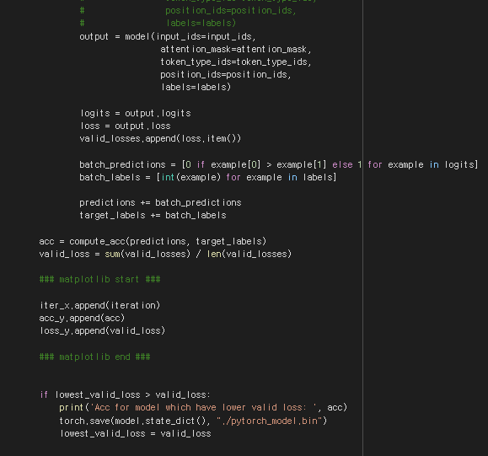
4. 진행 결과
모델 선정, 학습
Iteration에 따른 accuracy와 valid_loss 값을 확인했습니다.
1 epoch당 10번의 time step에서 Valid_loss 가 역대 최솟값인 Lowest_valid_loss 보다 낮을때 모델의 가중치를 save합니다.
대부분의 모델에서 1~2 epoch 내로 최적의 모델이 결정되었습니다.

Slide 14
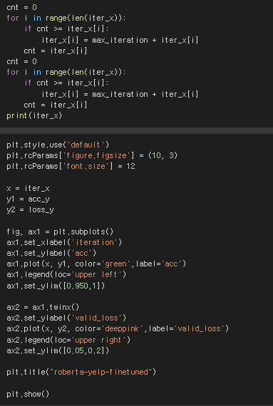
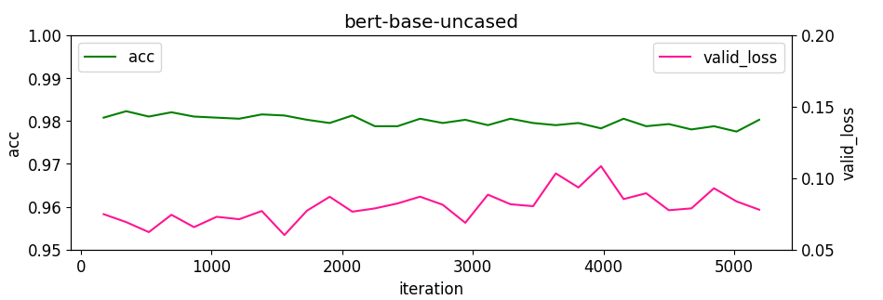
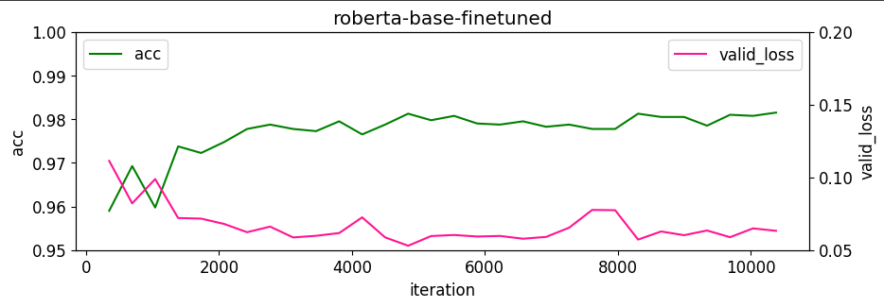
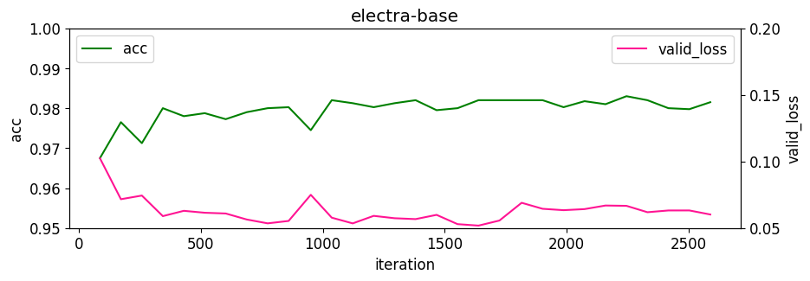
4. 진행 결과
모델 선정, 학습

Slide 15
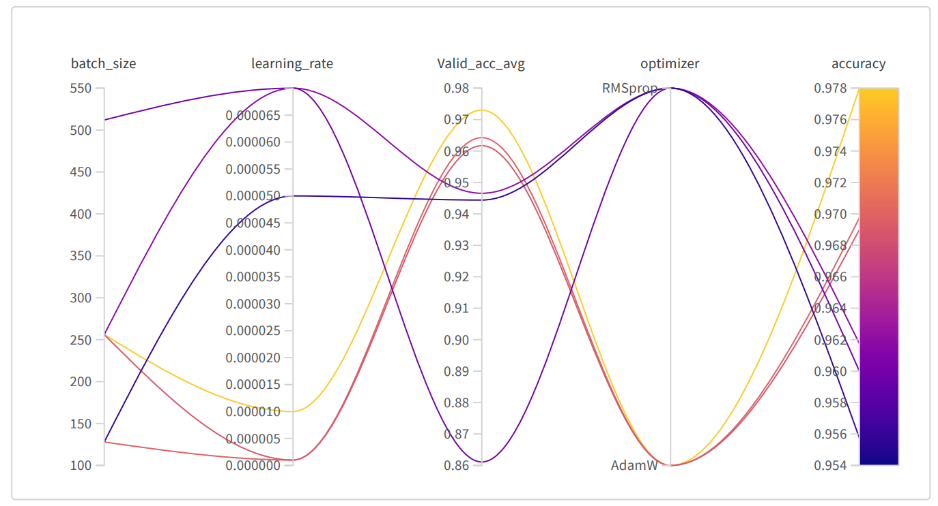
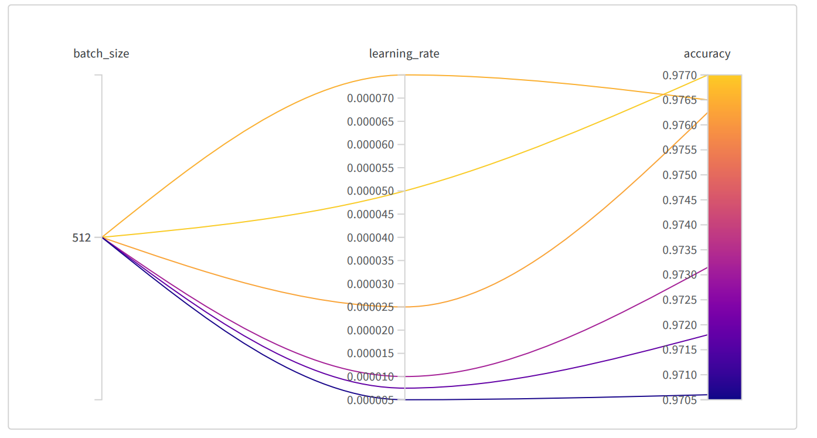
4. 진행 결과
하이퍼파라미터 최적화(Wandb)
Optimizer: AdamW
LR : 5e-5 ~ 7e-5

Slide 16
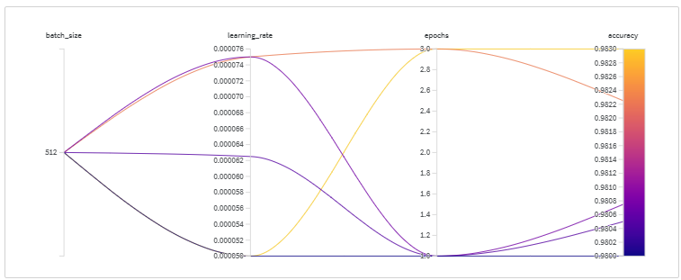
4. 진행 결과
하이퍼파라미터 최적화(Wandb)
Optimizer: AdamW
Batch-size: [32, 64, 128, 256, 512] 중 가장 큰 512
Epoch: 3 (epoch을 늘려도 training loss 크게 변동 없을 때 학습 종료)
LR: 5e-5 주변 값에서 scheduler 이용

Slide 17

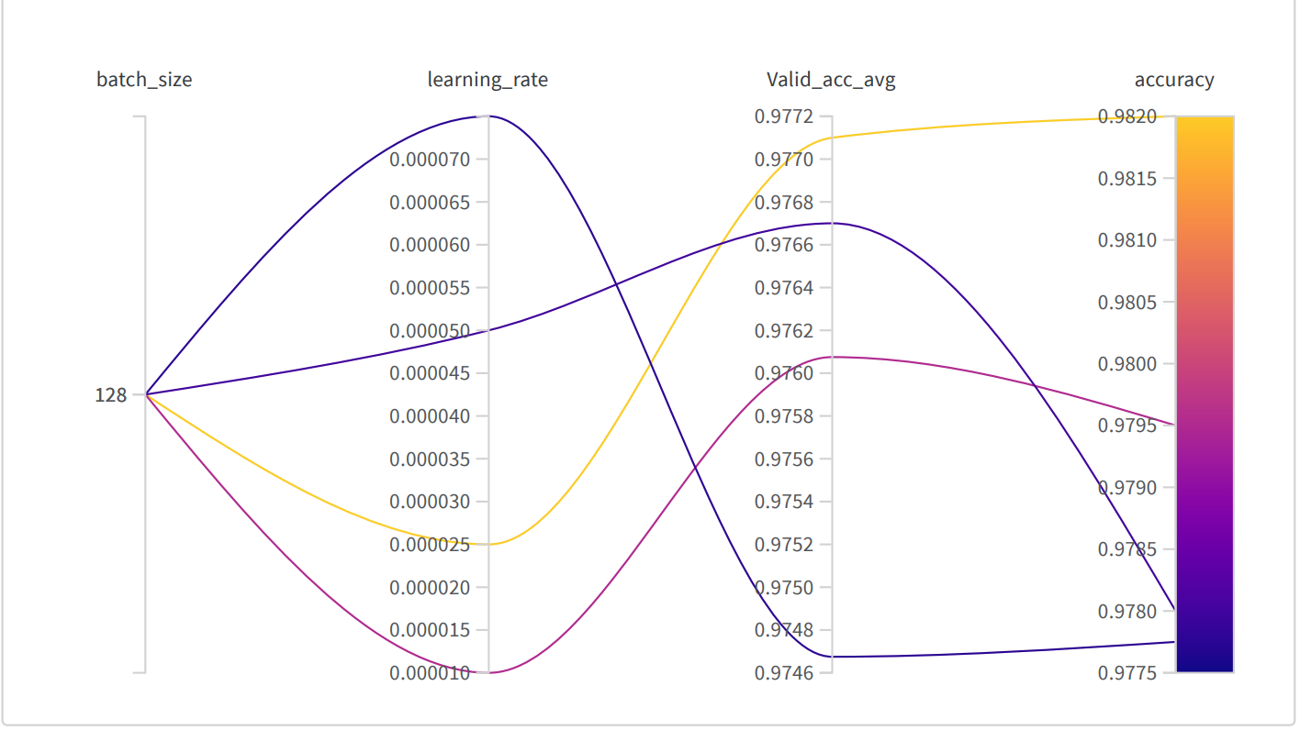
4. 진행 결과
하이퍼파라미터 최적화(Wandb)
Optimizer: AdamW
Batch-size: 128 (OOM 문제로 제한)
Epoch: 2
LR: 2.5e-5
RoBERTa

Slide 18
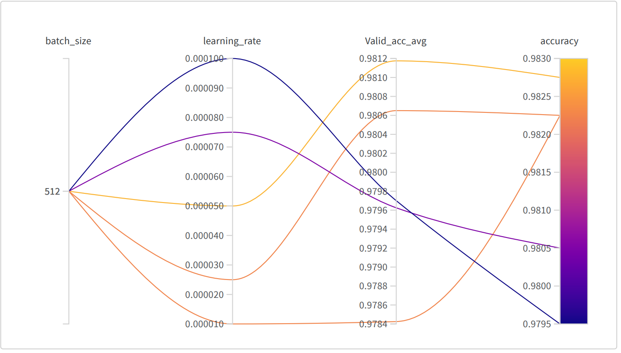
4. 진행 결과
하이퍼파라미터 최적화(Wandb)
Optimizer: AdamW
Batch-size: 512
Epoch: 2
LR: 5e-5
ELECTRA

Slide 19
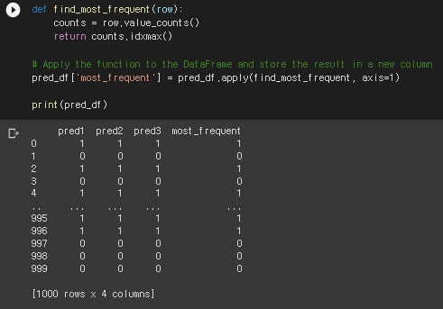
4. 진행 결과
앙상블 – Hard Voting
Hard Voting 기법
3개 모델의 예측값 0, 1 중 더 많이 나온 값을 최종 예측값으로 채택
테스트 결과 99% 성능 달성

Slide 20
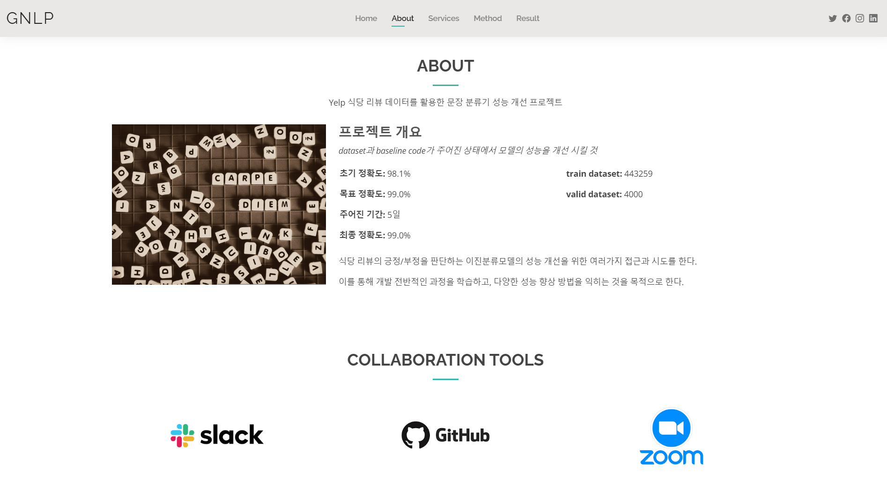
4. 진행 결과
서비스 구축(웹)

Slide 21
5. 자체 평가 및 보완
평가 결과, 초기 목표였던 정확도 99%의 성능 달성
각 모델에 최적화된 전처리를 통해 전처리 효과 개선 필요
다양성을 부여한 점에서 효과가 있었으나, 모든 모델의 구조를 완벽히 이해하지는 못하고 이용한 점 보완 필요
하이퍼파라미터 최적화 도구(Wandb 등)에 관한 이해도를 높여 다음 프로젝트에 더욱 다양한 시도 기대
웹 서비스화 할 수 있도록 서버 작업 진행

Slide 22

AI기술 자연어 처리 전문가 양성 과정 6기 8회차
첫 번째 프로젝트. Yelp 식당 리뷰 데이터 를 활용한 문장 분류기 성능 개선
2조. 김도연, 양은지, 오희주, 이다원, 이지수, 전효택, 정명찬
감사합니다

